Slide 1
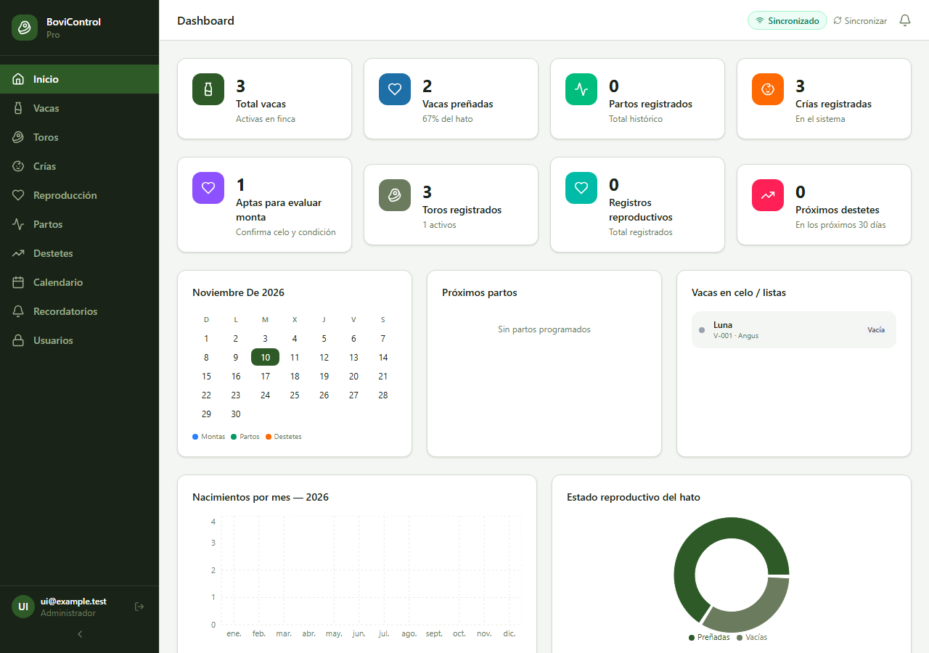
BoviControl
Pro
Proyecto integrador
Carlos Rubio
Michell Fierro
Fabian Cabrera
OpenCode 1.19.5
Notes:
Tiempo: 30 segundos.
Presentamos BoviControl Pro, una aplicación para registrar el ganado y consultar su historial. El proyecto integrador reúne el arnés de OpenCode, los agentes, cinco funcionalidades nuevas y la revisión de calidad. La exposición dura 15 minutos y dejamos 5 minutos para preguntas.
Fuentes y evidencia:
https://github.com/carlos-rubio-dev/bovicontrol-pro
Documento del taller: Proyecto_Integrador.pdf, páginas 1 a 7.
Imágenes: interfaz del repositorio con datos de prueba. Icono Beef de Lucide.
ISC License
Copyright (c) for portions of Lucide are held by Cole Bemis 2013-2022 as part of Feather (MIT). All other copyright (c) for Lucide are held by Lucide Contributors 2022.
Permission to use, copy, modify, and/or distribute this software for any
purpose with or without fee is hereby granted, provided that the above
copyright notice and this permission notice appear in all copies.
THE SOFTWARE IS PROVIDED "AS IS" AND THE AUTHOR DISCLAIMS ALL WARRANTIES
WITH REGARD TO THIS SOFTWARE INCLUDING ALL IMPLIED WARRANTIES OF
MERCHANTABILITY AND FITNESS. IN NO EVENT SHALL THE AUTHOR BE LIABLE FOR
ANY SPECIAL, DIRECT, INDIRECT, OR CONSEQUENTIAL DAMAGES OR ANY DAMAGES
WHATSOEVER RESULTING FROM LOSS OF USE, DATA OR PROFITS, WHETHER IN AN
ACTION OF CONTRACT, NEGLIGENCE OR OTHER TORTIOUS ACTION, ARISING OUT OF
OR IN CONNECTION WITH THE USE OR PERFORMANCE OF THIS SOFTWARE.

Slide 2
El proyecto
React y TypeScript
Interfaz
Flask
API y validación
SQLite / MySQL
Datos por cuenta
Vacas, toros, crías, reproducción y partos.
Un repositorio para frontend y backend.
Notes:
Tiempo: 55 segundos.
El sistema permite gestionar vacas, toros y crías, además de montas, partos y destetes. La interfaz y la API están en el mismo repositorio. React envía el estado a Flask, que valida los datos antes de guardarlos para la cuenta autenticada. Las pruebas del taller usan SQLite temporal. La aplicación también admite MySQL, pero esa conexión no forma parte de la validación de estas cinco mejoras.
Fuentes y evidencia:
https://github.com/carlos-rubio-dev/bovicontrol-pro
https://github.com/carlos-rubio-dev/bovicontrol-pro/blob/main/app.py
https://github.com/carlos-rubio-dev/bovicontrol-pro/tree/main/src
Documento del taller: Proyecto_Integrador.pdf, páginas 1 a 7.

Slide 3
El arnés de trabajo
Archivo o carpeta | Contenido
AGENTS.md | Arquitectura, reglas y comandos
opencode.json | Configuración y permisos
docs/desarrollo.md | Proceso de desarrollo
.opencode/ | Cinco skills y cinco agentes
specs/ | Criterios, planes, tareas y resultados
Notes:
Tiempo: 55 segundos.
El arnés reúne la memoria del proyecto, sus reglas, las skills, los agentes y los comandos de comprobación. AGENTS.md orienta el trabajo general y src/AGENTS.md concreta las reglas de interfaz. opencode.json carga las instrucciones y limita herramientas. docs/desarrollo.md describe el proceso. Usamos un flujo SDD propio, por lo que no añadimos una constitución de Spec Kit.
Fuentes y evidencia:
https://github.com/carlos-rubio-dev/bovicontrol-pro/blob/main/AGENTS.md
https://github.com/carlos-rubio-dev/bovicontrol-pro/blob/main/src/AGENTS.md
https://github.com/carlos-rubio-dev/bovicontrol-pro/blob/main/opencode.json
https://github.com/carlos-rubio-dev/bovicontrol-pro/blob/main/docs/desarrollo.md
Documento del taller: Proyecto_Integrador.pdf, páginas 1 a 7.

Slide 4
Las cinco skills
Skill | Para qué se utiliza
bovicontrol-api-tests | Validación, sesiones y persistencia
bovicontrol-react-ui | Filtros, teclado y controles
bovicontrol-sdd | Spec, plan, tareas y evidencia
bovicontrol-csv | Exportación y fórmulas
bovicontrol-revision | Revisión frente a los criterios
Notes:
Tiempo: 60 segundos.
Las skills son procedimientos reutilizables que los agentes cargan según la tarea. API tests explica sesiones, CSRF y bases temporales. React UI guía controles y filtros locales. SDD organiza la especificación y sus evidencias. CSV define el formato y la prevención de fórmulas. Revisión contrasta los criterios con el cambio y las pruebas. Su uso queda registrado en los resultados de las specs y en las sesiones de OpenCode.
Fuentes y evidencia:
https://github.com/carlos-rubio-dev/bovicontrol-pro/tree/main/.opencode/skills
Documento del taller: Proyecto_Integrador.pdf, páginas 1 a 7.

Slide 5
El sistema de agentes
Coordinador
API
Interfaz
Verificador
Revisor
Modelo: opencode/glm-5.3-flash-free
Notes:
Tiempo: 65 segundos.
El coordinador recibe la spec y organiza las delegaciones. El verificador escribe las pruebas antes de producción. API e interfaz implementan en sus áreas. Después el verificador ejecuta las comprobaciones y el revisor inspecciona el cambio sin editarlo. Las correcciones vuelven al responsable a través del coordinador. Todos usan opencode/glm-5.3-flash-free. El flujo se detiene después de dos rondas sin progreso.
Fuentes y evidencia:
https://github.com/carlos-rubio-dev/bovicontrol-pro/tree/main/.opencode/agents
Documento del taller: Proyecto_Integrador.pdf, páginas 1 a 7.

Slide 6
Permisos por responsabilidad
Agente | Edición | Herramientas
Coordinador | specs/** | Delegación y diff
API | app.py | Lectura y edición
Interfaz | src/** | Lectura y edición
Verificador | tests/** | Backend, build y UI
Revisor | Ninguna | Lectura y diff
Notes:
Tiempo: 55 segundos.
La separación de permisos evita que quien implementa cambie también las pruebas. API solo puede editar app.py e interfaz src. El verificador edita tests y ejecuta los comandos exactos de backend, build y navegador. El coordinador escribe los documentos de specs y delega. El revisor solo lee y consulta el diff. Ningún agente tiene permiso para hacer push, fusionar PR o cambiar el arnés. La publicación se hizo por fuera de esos perfiles después de comprobar los resultados.
Fuentes y evidencia:
https://github.com/carlos-rubio-dev/bovicontrol-pro/tree/main/.opencode/agents
https://github.com/carlos-rubio-dev/bovicontrol-pro/blob/main/opencode.json
Documento del taller: Proyecto_Integrador.pdf, páginas 1 a 7.

Slide 7
El recorrido de cada spec
Spec y plan
Pruebas
con fallo
Código
Pruebas
y revisión
PR y main
spec.md, plan.md, tasks.md y resultado.md
Una rama y un PR para cada funcionalidad.
Notes:
Tiempo: 60 segundos.
Cada mejora parte de criterios concretos en spec.md. El coordinador prepara plan.md y tasks.md. El verificador registra un fallo esperado antes de implementar. El especialista modifica producción y después vuelven a ejecutarse las comprobaciones. El revisor busca omisiones. resultado.md conserva los hallazgos y la evidencia. Cada spec tuvo su rama y su PR. CI se comprobó antes de fusionar en main.
Fuentes y evidencia:
https://github.com/carlos-rubio-dev/bovicontrol-pro/tree/main/specs
Documento del taller: Proyecto_Integrador.pdf, páginas 1 a 7.
Comando de uso: opencode run --agent coordinador "Trabaja la spec specs/003-filtro-toros. Lee spec.md y sigue bovicontrol-sdd."

Slide 8
1. Fechas de nacimiento
Problema: la API aceptaba nacimientos posteriores a hoy.
Cambio: HTTP 400 con colección, posición y campo.
Pruebas: hoy, fecha futura, edición y estado intacto.
Evidencia: PR #13 y specs/001-fechas-nacimiento
Notes:
Tiempo: 60 segundos.
El caso fallaba porque la API devolvía 200 al enviar un nacimiento futuro. La corrección aplica a vacas, toros y crías. Se mantuvieron válidas las fechas estimadas de parto y destete. El revisor pidió comprobar también el motivo del error. La suite backend terminó con 17 pruebas correctas en este PR y CI pasó antes de fusionarlo.
Fuentes y evidencia:
https://github.com/carlos-rubio-dev/bovicontrol-pro/tree/main/specs/001-fechas-nacimiento
https://github.com/carlos-rubio-dev/bovicontrol-pro/pull/13
https://github.com/carlos-rubio-dev/bovicontrol-pro/actions/runs/42696291797
Documento del taller: Proyecto_Integrador.pdf, páginas 1 a 7.

Slide 9
2. Relaciones del historial
Problema: eliminar un animal podía dejar eventos sin referencia.
Cambio: validar relaciones y bloquear la eliminación vinculada.
Pruebas: referencias, mensajes y conservación de los datos.
Evidencia: PR #14 y specs/002-referencias-historial
Notes:
Tiempo: 60 segundos.
La validación previa registró ocho fallos de API y un fallo de pantalla. El servidor omitía referencias de reproducciones ya guardadas y permitía partos con animales ausentes. La corrección valida las referencias del mismo payload y conserva los animales vinculados. La primera prueba de pantalla necesitó abrir Vacas antes de buscar la tabla. El revisor encontró que un guardado pendiente podía borrar el mensaje de bloqueo. Se reprodujo el fallo y se separaron los mensajes. El resultado fue 31 pruebas backend y siete de navegador correctas, incluidos el caso de vaca con solo parto y las eliminaciones sin historial.
Fuentes y evidencia:
https://github.com/carlos-rubio-dev/bovicontrol-pro/tree/main/specs/002-referencias-historial
https://github.com/carlos-rubio-dev/bovicontrol-pro/pull/14
https://github.com/carlos-rubio-dev/bovicontrol-pro/actions/runs/42700463402
Documento del taller: Proyecto_Integrador.pdf, páginas 1 a 7.

Slide 10
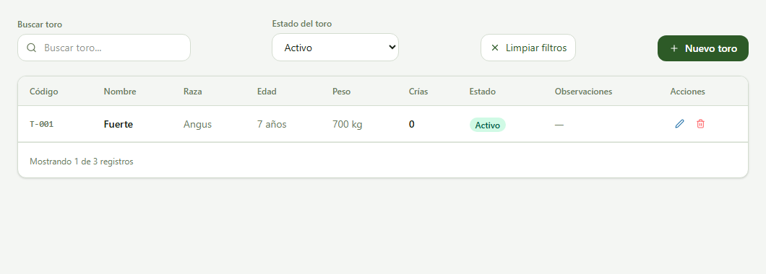
3. Filtro de toros
Problema: buscar un toro no permitía separar sus estados.
Cambio: búsqueda combinada con el estado y botón para limpiar.
Pruebas: combinación, contador, teclado y solicitudes de red.
Evidencia: PR #15 y specs/003-filtro-toros
Notes:
Tiempo: 60 segundos.
Toros tenía búsqueda, pero carecía del filtro por estado. Las seis pruebas originales fallaron por los controles ausentes. La preparación a 700 píxeles necesitó ubicar test.use en un describe síncrono. Se añadió la lista inicialmente vacía antes de implementar, después de la fase roja, por lo que no tiene fallo individual registrado. El cambio combina texto y estado con AND, normaliza mayúsculas y espacios y solo modifica estado local. El build pasó y las catorce pruebas de navegador terminaron correctamente, siete de ellas de toros. El revisor pidió documentar la diferencia entre seis y siete pruebas y distinguir la preparación de datos de las acciones del usuario.
Fuentes y evidencia:
https://github.com/carlos-rubio-dev/bovicontrol-pro/tree/main/specs/003-filtro-toros
https://github.com/carlos-rubio-dev/bovicontrol-pro/pull/15
https://github.com/carlos-rubio-dev/bovicontrol-pro/actions/runs/42703532071
Documento del taller: Proyecto_Integrador.pdf, páginas 1 a 7.
Imagen: interfaz de BoviControl con el fixture de pruebas del repositorio.

Slide 11
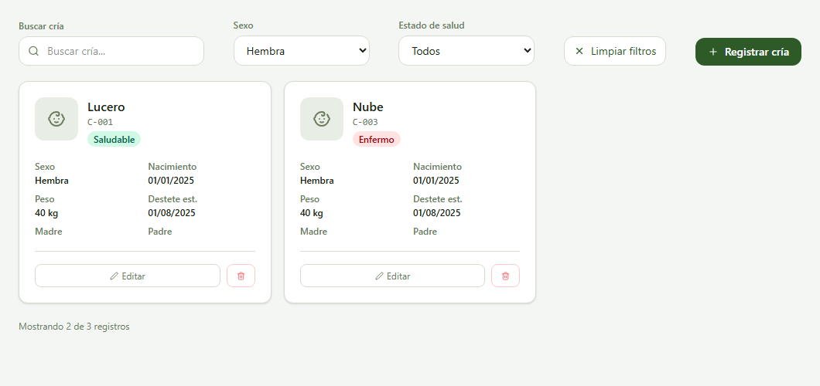
4. Filtros de crías
Problema: la lista de crías mezclaba sexo y estado de salud.
Cambio: búsqueda, sexo y salud funcionan en conjunto.
Pruebas: filtros combinados, limpieza y pantalla pequeña.
Evidencia: PR #16 y specs/004-filtros-crias
Notes:
Tiempo: 60 segundos.
Crías solo tenía búsqueda. Se escribieron siete pruebas antes del código y fallaron por los controles ausentes, mientras las catorce anteriores pasaban. La mejora combina texto, sexo y salud, restablece los tres controles y distingue lista vacía de filtros sin coincidencias. El cambio se limita a CriasScreen. Después del build, las veintiuna pruebas de navegador pasaron. El revisor señaló que había que incluir JavaScript y CSS junto al índice para evitar referencias rotas. Se incluyeron en el commit. La revisión complementaria a 700 píxeles confirmó que controles y tarjetas caben en el área disponible.
Fuentes y evidencia:
https://github.com/carlos-rubio-dev/bovicontrol-pro/tree/main/specs/004-filtros-crias
https://github.com/carlos-rubio-dev/bovicontrol-pro/pull/16
https://github.com/carlos-rubio-dev/bovicontrol-pro/actions/runs/42705948664
Documento del taller: Proyecto_Integrador.pdf, páginas 1 a 7.
Imagen: interfaz de BoviControl con el fixture de pruebas del repositorio.

Slide 12
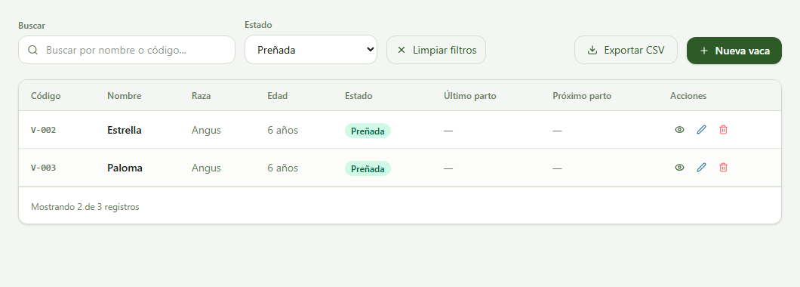
5. Exportación de vacas
Problema: la lista filtrada de vacas no se podía descargar.
Cambio: exportar las filas visibles como vacas.csv.
Pruebas: formato, acentos, comillas y prevención de fórmulas.
Evidencia: PR #17 y specs/005-exportacion-vacas
Notes:
Tiempo: 60 segundos.
La exportación descarga las vacas filtradas, en su orden y con nueve columnas. Las once pruebas originales fallaron por el botón y el módulo ausentes. La revisión complementaria corrigió una mala interpretación: AC3 pide comillas en todos los campos, pero las pruebas y el primer helper usaban comillas selectivas. Se mantuvo la spec y se corrigieron ambos. También se añadieron filtros sin coincidencias y saltos de línea sin mutar las filas. Tras regenerar el build, los trece casos CSV pasaron. La suite completa tuvo 34 casos correctos y el backend 31. La descarga no añadió PUT ni solicitudes externas. Se comprobó el archivo exportado. No se probó guardar y reabrir en Excel, cuyo tratamiento puede variar según el flujo de importación.
Fuentes y evidencia:
https://github.com/carlos-rubio-dev/bovicontrol-pro/tree/main/specs/005-exportacion-vacas
https://github.com/carlos-rubio-dev/bovicontrol-pro/pull/17
https://github.com/carlos-rubio-dev/bovicontrol-pro/actions/runs/42710002049
https://community.owasp.org/attacks/CSV_Injection
Documento del taller: Proyecto_Integrador.pdf, páginas 1 a 7.
Imagen: interfaz de BoviControl con el fixture de pruebas del repositorio.

Slide 13
Dos mecanismos de calidad
GitHub Actions: backend, build y navegador.
Revisor de OpenCode: criterios, diff y hallazgos.
Las cinco specs conservan sus resultados.
31 pruebas backend, 29 de navegador y 5 de serialización correctas.
Notes:
Tiempo: 65 segundos.
El primer mecanismo es la ejecución automática en GitHub Actions: pruebas backend, compilación y pruebas de navegador. El segundo es un revisor separado que contrasta criterios, diff y evidencias. Ambos se aplicaron a las cinco specs. La compilación por sí sola no demuestra el comportamiento. Por eso verificamos respuestas HTTP, datos que permanecen después de un rechazo, controles de pantalla y solicitudes de red. Los PR y los resultados de cada spec permiten seguir esas comprobaciones.
Fuentes y evidencia:
https://github.com/carlos-rubio-dev/bovicontrol-pro/blob/main/.github/workflows/calidad.yml
https://github.com/carlos-rubio-dev/bovicontrol-pro/actions/runs/42696291797
https://github.com/carlos-rubio-dev/bovicontrol-pro/actions/runs/42700463402
https://github.com/carlos-rubio-dev/bovicontrol-pro/actions/runs/42703532071
https://github.com/carlos-rubio-dev/bovicontrol-pro/actions/runs/42705948664
https://github.com/carlos-rubio-dev/bovicontrol-pro/actions/runs/42710002049
Documento del taller: Proyecto_Integrador.pdf, páginas 1 a 7.

Slide 14
Del diseño a la ejecución
Diseño anterior | Implementación
Sintaxis propuesta de permisos | permission, bash y task
Coordinador sin edición | Escribe únicamente specs/**
Revisor sin shell | Consultas de diff y estado
Runner de navegador propuesto | Playwright, base temporal y CI
Notes:
Tiempo: 55 segundos.
Conservamos los cinco roles y el modelo del taller anterior. Corregimos la sintaxis de permisos para OpenCode 1.19.5. El coordinador, antes sin edición, ahora escribe únicamente los planes, tareas y resultados en specs. El revisor incorporó consultas de diff y estado para inspeccionar cambios sin editar. El verificador dispone del runner backend, build y Playwright con base temporal. La revisión retiró comodines amplios y una instrucción de Python que contradecía el permiso. También resolvimos el cierre de procesos en Windows. En CI usamos Chromium sobre Linux. Estos ajustes están explicados en el README. Diseño previo: Taller_Sistema_Agentes_BoviControl.pdf.
Fuentes y evidencia:
https://github.com/carlos-rubio-dev/bovicontrol-pro/blob/main/README.md
https://github.com/carlos-rubio-dev/bovicontrol-pro/pull/12
https://github.com/carlos-rubio-dev/bovicontrol-pro/pull/14
https://github.com/carlos-rubio-dev/bovicontrol-pro/tree/main/.opencode/agents
Documento del taller: Proyecto_Integrador.pdf, páginas 1 a 7.

Slide 15
Lo que dejó el proceso
Los criterios deben poder comprobarse.
Un fallo esperado ayuda a ubicar el problema.
También hubo que corregir las pruebas.
Las pruebas cubren datos sintéticos y SQLite.
Notes:
Tiempo: 55 segundos.
Una instrucción más clara no garantiza un resultado correcto. La primera prueba de fechas mostró que la API aceptaba un nacimiento futuro. Ese fallo nos dio un punto concreto para corregir. La revisión también pidió comprobar el motivo exacto del error. En la interfaz comprobamos que filtrar no enviara escrituras. Los permisos reducen lo que cada agente puede cambiar, pero la integración y los resultados todavía necesitan revisión. Las pruebas usan datos sintéticos y SQLite. No evaluamos carga ni MySQL/TiDB.
Fuentes y evidencia:
https://github.com/carlos-rubio-dev/bovicontrol-pro/tree/main/specs
https://github.com/carlos-rubio-dev/bovicontrol-pro/blob/main/tests/test_birth_dates.py
Documento del taller: Proyecto_Integrador.pdf, páginas 1 a 7.

Slide 16
Repositorio y entrega
GitHub: carlos-rubio-dev/bovicontrol-pro
main: arnés, cinco skills, agentes y cinco specs.
Q10: presentación y PDF de reflexiones.
Notes:
Tiempo: 45 segundos.
El README reúne los enlaces a cada spec, su PR y sus comprobaciones. Todo el contenido evaluado está en main. Para Q10 se adjuntan esta presentación y el PDF de reflexiones, con una página por integrante. Las notas de esta presentación contienen el guion y las fuentes de cada parte. Podemos abrir los PR o los resultados durante las preguntas para mostrar un caso concreto.
Fuentes y evidencia:
https://github.com/carlos-rubio-dev/bovicontrol-pro
https://github.com/carlos-rubio-dev/bovicontrol-pro/blob/main/README.md
https://github.com/carlos-rubio-dev/bovicontrol-pro/tree/main/docs/integrador
Documento del taller: Proyecto_Integrador.pdf, páginas 1 a 7.

Slide 17
Preguntas
Decisiones del arnés y los permisos.
Implementación y pruebas de las cinco mejoras.
Resultados y límites de la validación.
Notes:
Tiempo: 300 segundos.
Reservar cinco minutos. Posibles preguntas: ¿por qué cinco agentes y cinco skills? Los agentes separan responsabilidades y las skills reúnen procedimientos. ¿Qué pasa si fallan las pruebas? Se vuelve al responsable y se registran los fallos. ¿Cómo se evita alterar pruebas para aprobar? Los implementadores carecen de permiso de edición en tests. ¿Qué no quedó probado? Carga, conexión MySQL/TiDB y datos de producción. Abrir un PR y su resultado si piden evidencia.
Fuentes y evidencia:
https://github.com/carlos-rubio-dev/bovicontrol-pro
Documento del taller: Proyecto_Integrador.pdf, páginas 1 a 7.

